Slide 1
L’edizione sinottica digitale: una terza via
Paolo Monella
Textual Philology Facing Liquid Modernity
Sapienza Università di Roma, 18 Aprile 2018

Slide 2
Liquid modernity
Apparato critico
a stampa
Constitutio textus

Slide 3
Liquid modernity
Apparato critico
a stampa
Edizione critica sinottica digitale
Constitutio textus
Doc

Slide 4
Liquid modernity
Apparato critico
a stampa
Edizione critica sinottica digitale
Constitutio textus
New
Philology
Doc

Slide 5
Stampa
Lez. sostanziali et iuxta / iuxta vero
Ortografiche optimus / optumus septuaginta / lxx
Paleografiche
Abbreviazioni interpretes / interp’etes
Allografi iuxta / juxta
Punteggiatura lxx / .lxx.

Slide 6
Digitale
iuxta
septuaginta
uero
interpretes
et
iuxta
<choice>
<orig>lxx</orig>
<reg>septuaginta</reg>
</choice>
inter
<choice>
<abbr>p’</abbr>
<expan>pr</expan>
</choice>
etes
iuxta
septuaginta
uero
interpretes.´
et
iuxta
.lxx.
interp’etes.
Vat. Lat.
3973
S. Pietro
E 22

Slide 7
Digitale
iuxta
septuaginta
uero
interpretes
Lezioni sostanziali
et
iuxta
<choice>
<orig>lxx</orig>
<reg>septuaginta</reg>
</choice>
inter
<choice>
<abbr>p’</abbr>
<expan>pr</expan>
</choice>
etes
Ortografiche
Paleografiche
iuxta
septuaginta
uero
interpretes.´
et
iuxta
.lxx.
interp’etes.
Vat. Lat.
3973
S. Pietro
E 22

Slide 8
Digitale
iuxta
septuaginta
uero
interpretes
et
iuxta
<choice>
<orig>lxx</orig>
<reg>septuaginta</reg>
</choice>
inter
<choice>
<abbr>p’</abbr>
<expan>pr</expan>
</choice>
etes
Collazione
automatica
iuxta
septuaginta
uero
interpretes.´
et
iuxta
.lxx.
interp’etes.
Vat. Lat.
3973
S. Pietro
E 22

Slide 9
Digitale
iuxta
septuaginta
uero
interpretes
Lezioni sostanziali
et
iuxta
<choice>
<orig>lxx</orig>
<reg>septuaginta</reg>
</choice>
interpretes
<choice>
<abbr>p’</abbr>
<expan>pr</expan>
</choice>
etes
Constitutio
textus

Slide 10
Digitale
iuxta
septuaginta
uero
interpretes
Lezioni sostanziali
et
iuxta
<choice>
<orig>lxx</orig>
<reg>septuaginta</reg>
</choice>
interpretes
<choice>
<abbr>p’</abbr>
<expan>pr</expan>
</choice>
etes
Ortografiche
Constitutio
textus
Storia
della lingua

Slide 11
Digitale
iuxta
septuaginta
uero
interpretes
Lezioni sostanziali
et
iuxta
<choice>
<orig>lxx</orig>
<reg>septuaginta</reg>
</choice>
inter
<choice>
<abbr>p’</abbr>
<expan>pr</expan>
</choice>
etes
Ortografiche
Paleografiche
Constitutio
textus
Storia
della lingua
Storia
della scrittura

Slide 12
Digitale
iuxta
septuaginta
uero
interpretes
Lezioni sostanziali
et
iuxta
<choice>
<orig>lxx</orig>
<reg>septuaginta</reg>
</choice>
interpretes
<choice>
<abbr>p’</abbr>
<expan>pr</expan>
</choice>
etes
Constitutio
textus

Slide 13
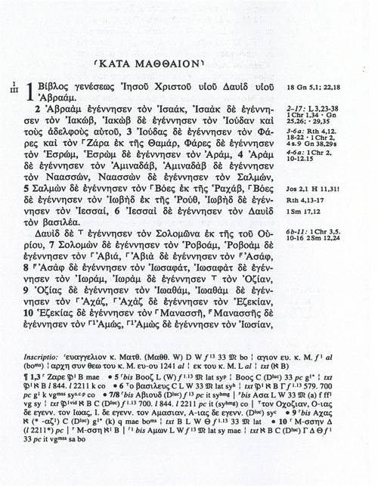
Digitale
Lezioni sostanziali
et
iuxta
<choice>
<orig>lxx</orig>
<reg>septuaginta</reg>
</choice>
interpretes
<choice>
<abbr>p’</abbr>
<expan>pr</expan>
</choice>
eteso
Valore aggiunto
digitale?
Constitutio
textus

Slide 14
Digitale
iuxta
septuaginta
uero
interpretes
Lezioni sostanziali
et
iuxta
<choice>
<orig>lxx</orig>
<reg>septuaginta</reg>
</choice>
inter
<choice>
<abbr>p’</abbr>
<expan>pr</expan>
</choice>
etes
Ortografiche
Paleografiche
Constitutio
textus
Storia
della lingua
Storia
della scrittura

Slide 15
Liquid modernity
iuxta
septuaginta
uero
interpretes
Lezioni sostanziali
et
iuxta
<choice>
<orig>lxx</orig>
<reg>septuaginta</reg>
</choice>
inter
<choice>
<abbr>p’</abbr>
<expan>pr</expan>
</choice>
etes
Ortografiche
Paleografiche
Constitutio
textus
Storia
della lingua
Storia
della scrittura

Slide 16
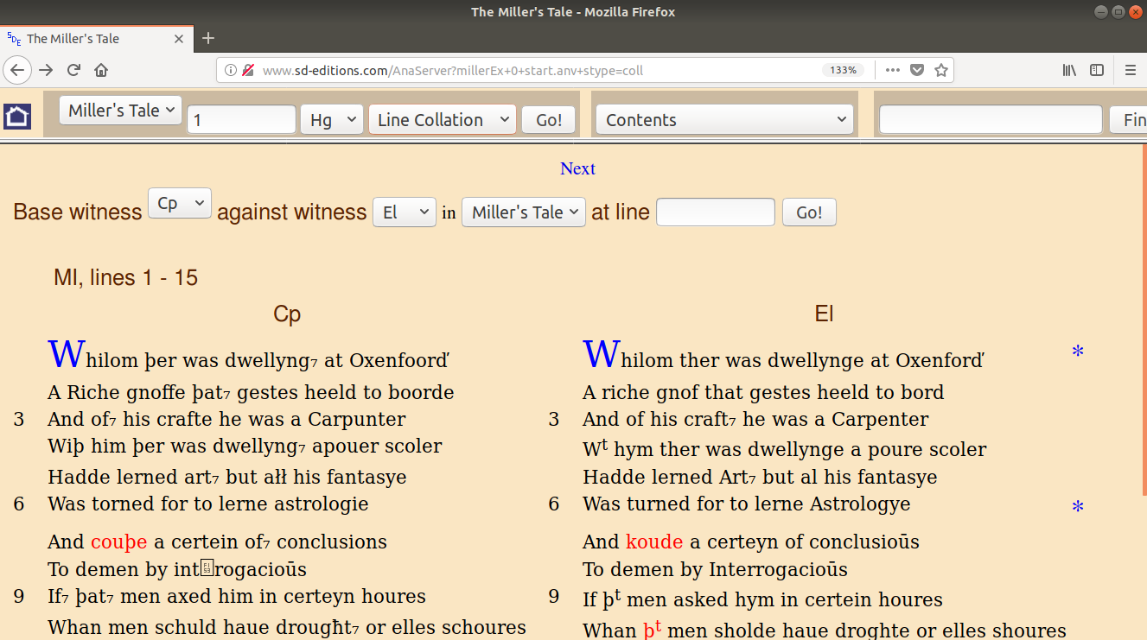
Liquid modernity

Slide 17
Liquid modernity
Apparato critico
a stampa
Edizione critica sinottica digitale
Constitutio
textus
Doc
New
Philology

Slide 18
Liquid modernity
Apparato critico
a stampa
Edizione critica sinottica digitale
Constitutio
textus
Doc
New
Philology
Doc
Constitutio
textus

